Slide 1
Arduino IDE Install
영등포고등학교
1학년 기술

Slide 2
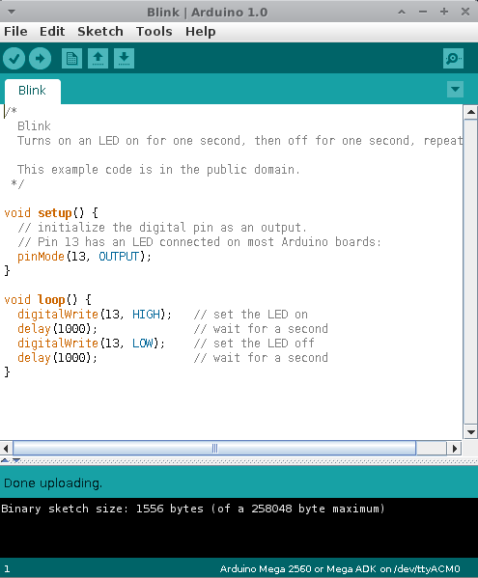


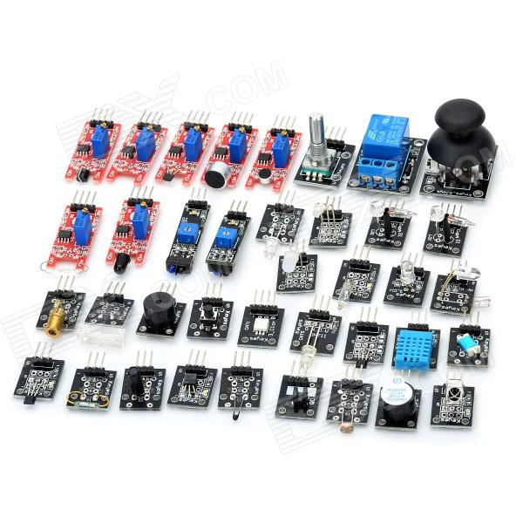
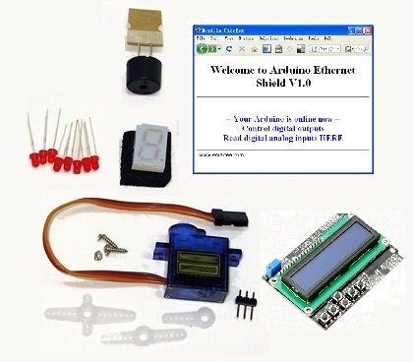
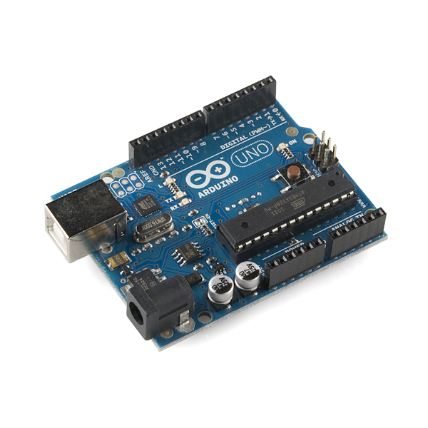
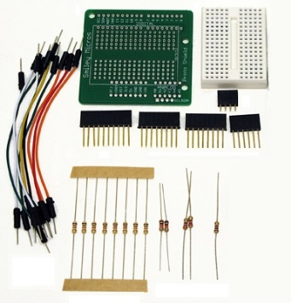
아두이노 구동 프로세스
IDEA
REALIZATION

Slide 3
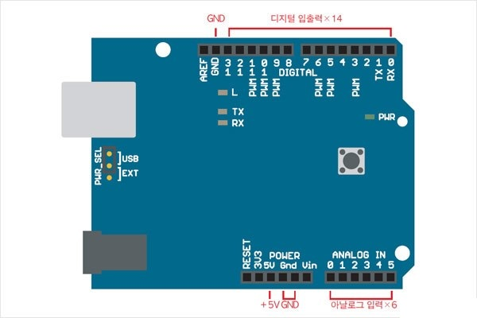
아두이노 보드 구조
digitalWrite, digitalRead : 0(LOW), 1(HIGH)
analogWrite : 0~255
Power
analogRead : 0~1023

Slide 4
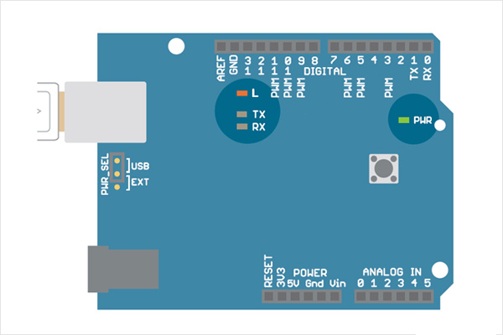
아두이노 보드 구조

Slide 5

아두이노 IDE 설치
www.arduino.cc

Slide 6
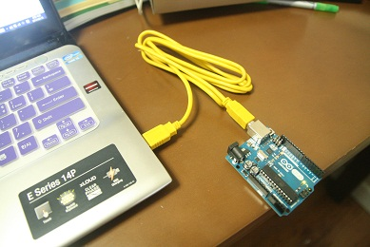
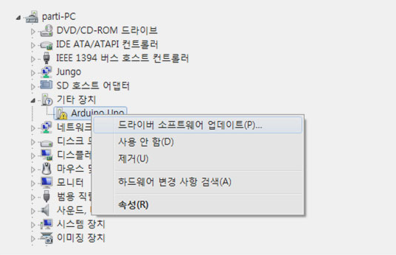
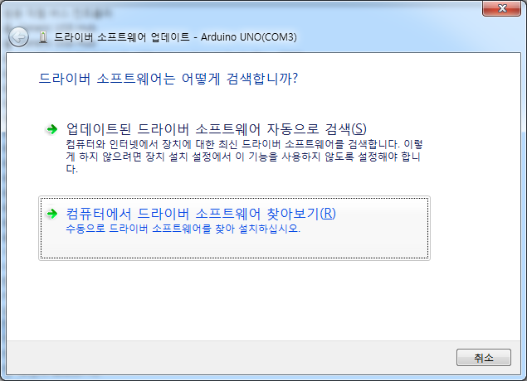
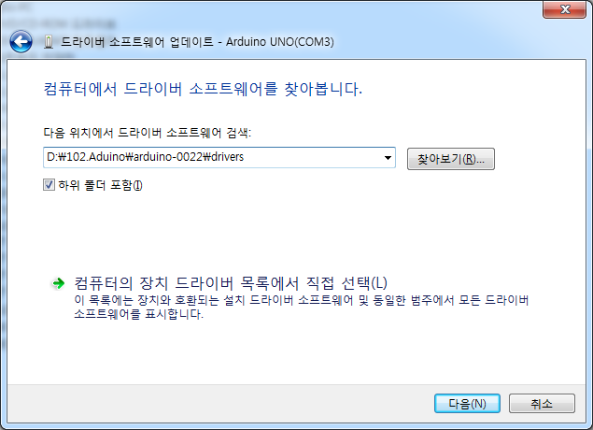
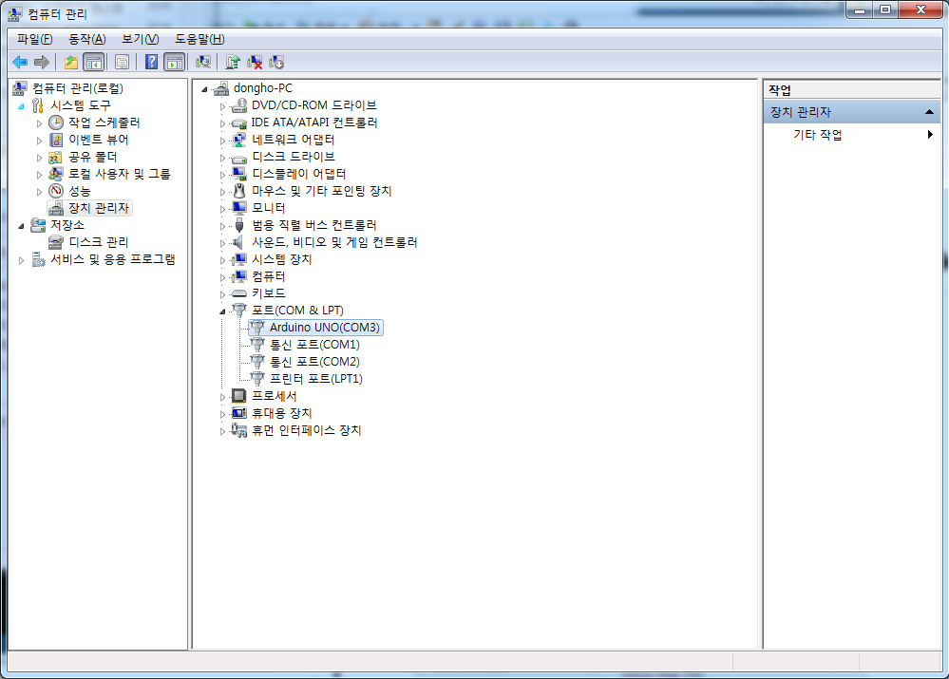
아두이노와 컴퓨터 연결하기
아두이노 IDE를 설치한 폴더를 선택해주세요.

Slide 7
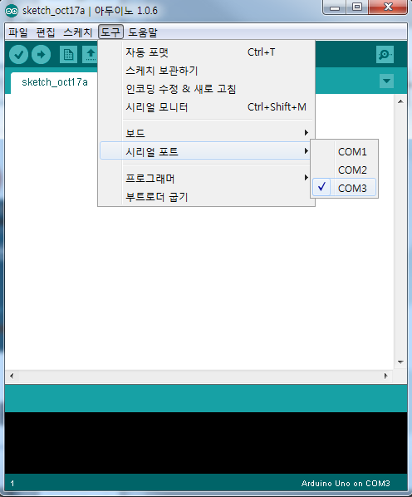
아두이노와 컴퓨터 연결하기
http://wwwi.tistory.com/341
예제까지 실행해보세요~

Slide 8
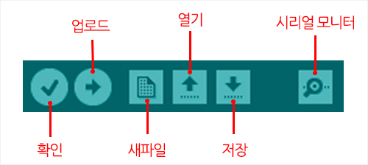
아두이노 IDE 구조

Slide 9
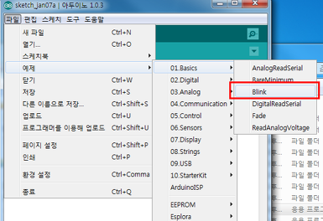
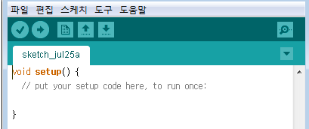
LED 깜빡이기
2
1
1
2
3

Slide 10
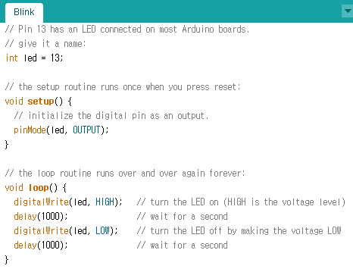
스케치로 LED제어하기

Slide 11
스케치로 LED제어하기

